Slide 1
Le Bureau de représentation des Pays de la Loire à Bruxelles, entre défense des intérêts des acteurs locaux et recherche de financements européens
Institut des hautes études d’aménagement des territoires
16 mai 2019

Slide 2
Plus de 300 collectivités régionales et locales présentes à Bruxelles
Des structures qui diffèrent fortement d’un pays à l’autre / d’une région à l’autre

Slide 3
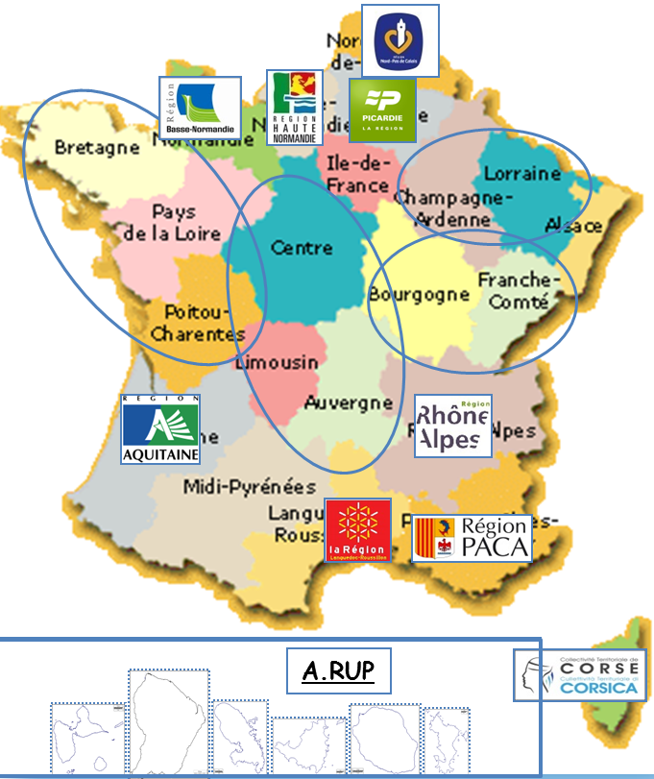
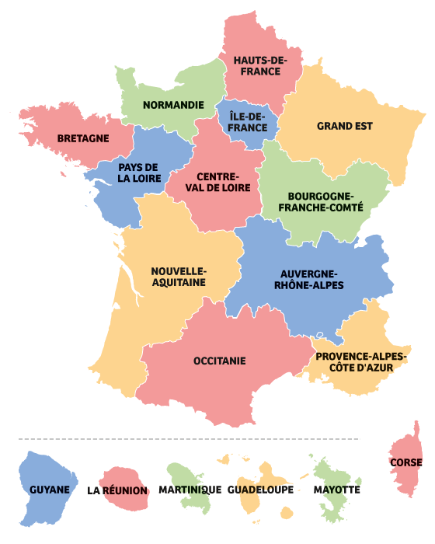
Les intérêts régionaux à Bruxelles
Toutes les régions métropolitaines et ultramarines françaises sont présentes à Bruxelles sous différentes formes (associations ou émanations directes de Conseils régionaux)
Le périmètre des bureaux a évolué avec la nouvelle carte territoriale

Slide 4
Toutes les Régions françaises – métropolitaines et RUP - sont présentes à Bruxelles
Volonté de défendre les ‘‘intérêts territoriaux’’ via des structures variées :
Délégation directe d’un Conseil régional
Regroupement de plusieurs niveaux de collectivités d’un même territoire (Région, départements, villes)
Bureaux de représentation multirégional
Regroupement de plusieurs types de collectivités et organismes (CCI, Chambres des métiers) d’un même territoire régional

Slide 5
Pourquoi être représenté à Bruxelles ?
Bruxelles comme centre de décision
Une part importante de la législation française découle du droit communautaire
Importance du travail en amont sur les politiques de l’UE au moment où celles-ci sont préparées et élaborées par la Commission européenne (participation aux processus de consultation formels et informels)
Au cœur des financements européens : les Régions ont désormais la responsabilité de la mise en œuvre des Fonds européens structurels et d’investissements (FEDER, FEADER, FSE et FEAMP en partie)

Slide 6
Nos missions
Développer des contacts directs, personnalisés ainsi que des relations privilégiées avec les décideurs et interlocuteurs bruxellois
Identifier les appels à projets pertinents pour les acteurs ligériens.
Aide au montage de projets européens : apporter un appui technique aux acteurs dans la préparation et la rédaction de réponses aux appels à propositions publiés par la Commission européenne dans le cadre des différents programmes de financement européens
Liaison entre les acteurs des collectivités locales et régionales et les institutions européennes
Représentation des intérêts (lobbying) : défendre et promouvoir les intérêts des collectivités auprès des institutions européennes

Slide 7
Nos missions
S’appuyer sur un travail en réseau pour « peser » dans le processus décisionnel, notamment avec d’autres représentations régionales européennes et dans le cadre de réseaux thématiques influents (CRPM, CCRE, AREPO, NEREUS, ERRIN, NECSTOUR, etc..)
Informer sur les politiques européennes : des journées d’information sont/seront organisées régulièrement en région pour présenter les programmes européens et les appels à projets
Veille informative : suivre l’actualité des politiques et des programmes européens et informer les collectivités et les acteurs ligériens des évolutions législatives et réglementaires susceptibles d’avoir un impact sur leurs activités
Accueillir à Bruxelles les élus, les services et autres acteurs de la Région

Slide 8
Les financements disponibles
Deux types de cofinancement disponibles
Fonds européens structurels et d’investissements
Fonds sectoriels
Gestion décentralisée
Gestion centralisée par la Commission européenne

Slide 9
Les financements disponibles
Des dispositifs financiers dans de nombreux domaines d’action :
Recherche et Innovation: Horizon 2020 (80 Mds€)
Transport: Mécanisme pour l’Interconnexion en Europe (33,2 Mds€)
Education et Formation: Erasmus+ (14,7 Mds€)
Environnement : LIFE (3,46 Mds€)
Compétitivité des Entreprises : COSME (2 Mds€)
Culture: Europe Créative (1,46 Md€)
Justice: programmes Justice (378 M€) et Droits, Egalité et Citoyenneté (439 M€)
Santé: programme Santé (449,4 M€)
Citoyenneté: L’Europe pour les citoyens (186 M€)

Slide 10
Les enjeux 2019 - 2020
Les élections européennes : renouer des contacts, assurer la visibilité des régions, refaire passer les messages sur les sujets d’importance, etc.
Une mobilisation forte sur le post 2020 avec notamment :
Une mobilisation sur les négociations en cours s’agissant du cadre financier multi annuel
Une mobilisation sur la politique de cohésion post 2020
Une mobilisation sur la prochaine programmation: Horizon Europe, Life, Erasmus, etc.
Mobilisation à la demande de certains acteurs du territoire pour influencer la future programmation.

Slide 11
Merci pour votre attention !
Bureau de la Région Pays de la Loire à Bruxelles
14, Rond-point Schuman
1040 Bruxelles
Contacts :
Sophie.cochard@paysdelaloire.eu
+32 2 735 24 11

